Slide 1

Kill_Fake_News:Распознавание Дезинформации в сети интернет

Slide 2

Борьба с Фейковыми Новостями в Интернете
1
Масштабы Проблемы
2
Необходимость Решения
Распространение фейковых новостей стало серьезной глобальной проблемой, подрывающей доверие к СМИ и негативно влияющей на общество. Фейки могут быстро распространяться в соцсетях, вводя людей в заблуждение и провоцируя конфликты.
Для противодействия этой угрозе необходимы инновационные технологические решения, способные оперативно выявлять и блокировать фейковые публикации. Это позволит защитить пользователей от вводящей в заблуждение информации.
3
Цели Telegram Бота
Telegram Bot "Kill_Fake_News" был разработан специально для решения этой задачи. Его основная миссия - помочь пользователям распознавать и противостоять распространению дезинформации в интернете.

Slide 3
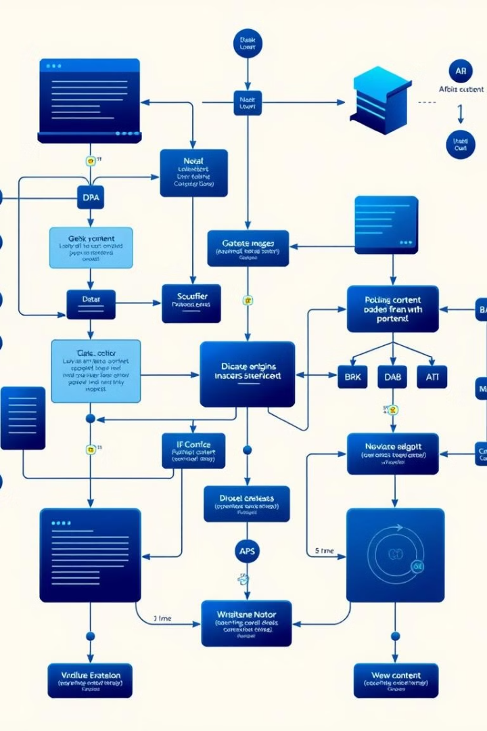
Как Работает Telegram Bot "Kill_Fake_News"
1
Запрос фактчекинга
2
Анализ Контента
Бот сканирует сеть Интернет в режиме Online + возможность анализа BigData.
3
Уведомление Пользователей
Ответ пользователю с выводом правда/ложь

Slide 4




На чем основана работа?

Slide 5
Функции и Возможности Telegram Бота
Активное Сканирование
Умные Алгоритмы
Ответ на запрос
Передовые методы машинного обучения и искусственного интеллекта позволяют боту точно определять признаки ложной или недостоверной информации.
Бот постоянно сканирует огромные массивы данных в Сети, анализируя новости, публикации в социальных сетях и другой контент в режиме реального времени.
Как только пользователь обнаруживает новость, он может воспользоваться Telegram ботом, тем самым проверить информацию на её достоверность.

Slide 6

Польза Telegram Бота
Защита от Манипуляций
Повышение Осознанности
Независимость Пользователей
Личная Безопасность

Slide 7
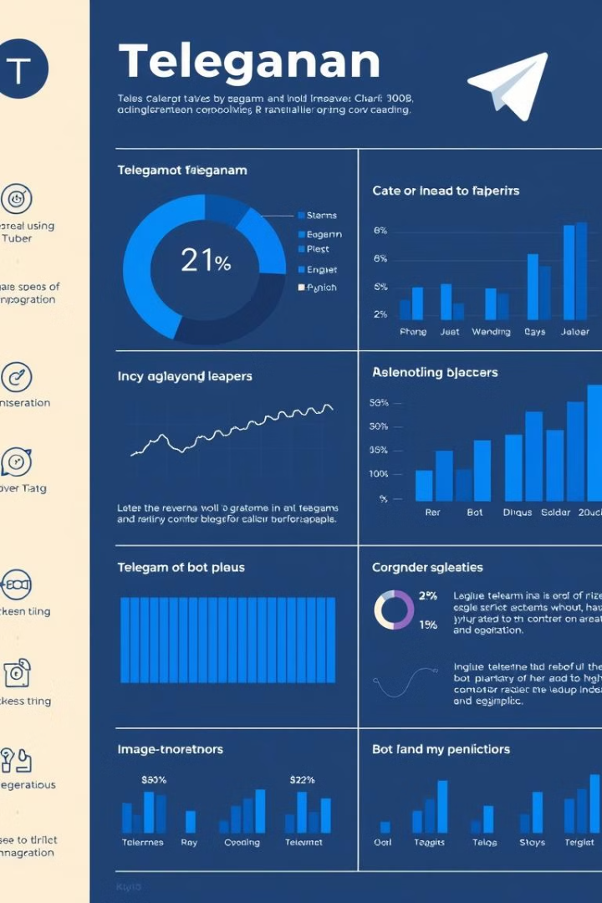

Тестирование работы Telegram Бота
Мы предлагаем Вам проверить как работает данный Telegram Bot. Вот пример новости: 5 октября 2024 года на ВДНХ уже приступили к монтажу катка.

Slide 8




Перспективы Развития Telegram Бота
Расширение Возможностей
Постоянное совершенствование алгоритмов и добавление новых функций позволят боту справляться с более сложными случаями распознавания фейков.
Интеграция с Другими Сервисами
Интеграция Telegram Бота "Kill_Fake_News" с популярными социальными сетями/сервисами, новостными платформами расширит его охват и влияние.
Машинное Обучение в Реальном Времени
Применение передовых методов машинного обучения и технологии BigData позволит боту непрерывно адаптироваться и совершенствовать свои навыки распознавания фейков.
Команда разработчиков Telegram Бота "Kill_Fake_News" планирует постоянно расширять его функциональность и возможности, например, создание новостной ленты внутри бота о недостоверной информации, чтобы сделать его ещё более эффективным инструментом в борьбе с распространением дезинформации в интернете.

Slide 9

Заключение
Kill_Fake_News - это мощный и инновационный инструмент, основанный на данном алгоритме, но к сожалению нереализуемом на данной версии YandexGPT, изменив версию GPT возможно добиться реализации алгоритма. Использовав GPTchat американских разработчиков возможно реализовать принцип «Развернув их технологию против них»

